Slide 1
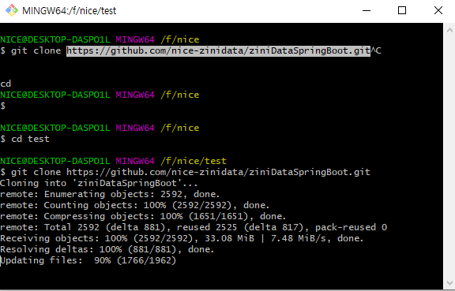
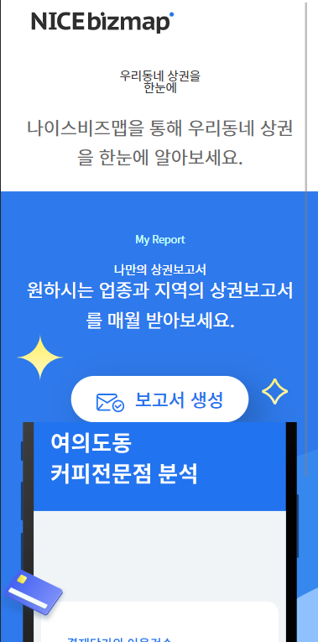
github : https://github.com/nice-zinidata/ziniDataSpringBoot.git
git 권한 요청하기 [고병권]
git clone https://github.com/nice-zinidata/ziniDataSpringBoot.git
내려받은 프로젝트 import
maven 컴파일 대기 (약1분)
실행
lombok – enabled
http://52.78.189.163/bizmap/index 비즈맵 메인 페이지가 보이면 정상

Slide 2
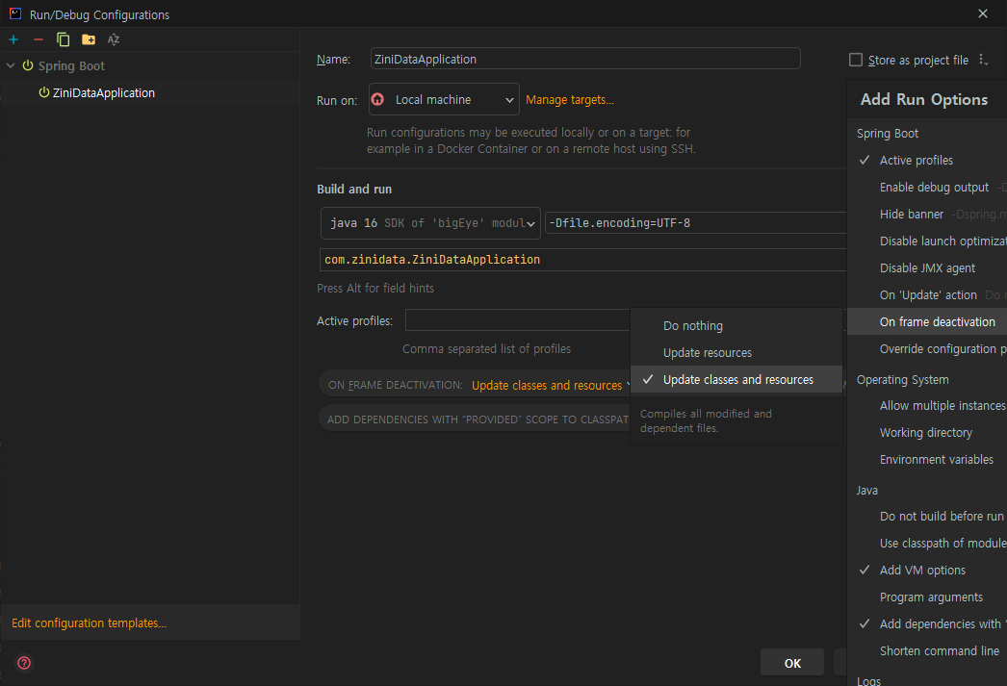
수정 후 자동 반영 설정

Slide 3
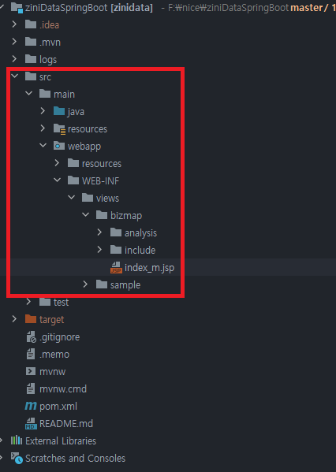

개발
Jsp : /src/main/webapp/WEB-INF/views/프로젝트명
Js 모음 : /프로젝트명/include/script.jsp
Css 모음 : /프로젝트명/include/head.jsp

Slide 4
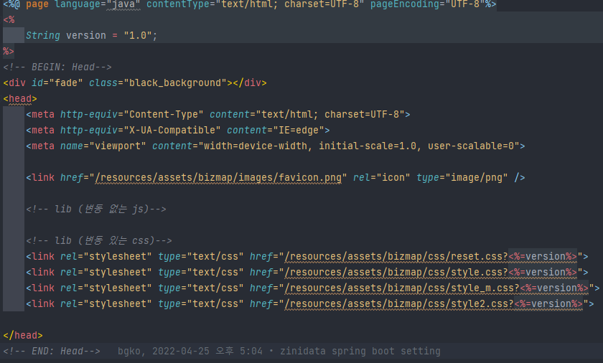
head.jsp : css 모음
- version : css 수정시 캐시에 남아 있는 경우 반영이 안되는 현상을 위함
( css 가 수정될시 version 을 올려서 적용되도록 처리 )

Slide 5
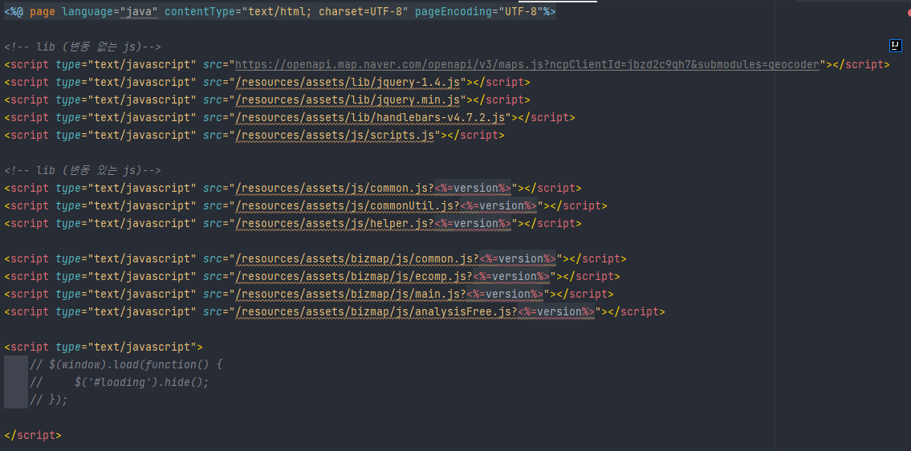
script.jsp : js 모음
- version : head.js 에 선언되어있음
- 추후 analytics를 넣어야 될 경우 여기에 넣으면 됨

Slide 6
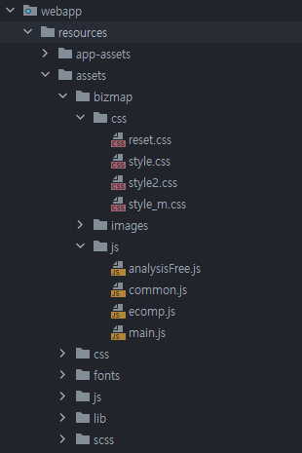
공통 /webapp/resources/assets
프로젝트 /webapp/resources/assets/프로젝트명

Slide 7
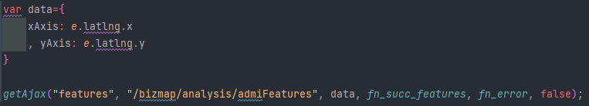
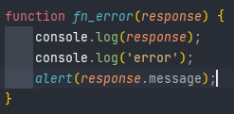
getAjax
param(id, url, paramData, 성공 function, 실패 function,”GET/POST”, async)
성공 function
id : getAjax 호출시 입력한 id
response : 결과 값
param : getAjax 호출시 paramData
실패 function

Slide 8
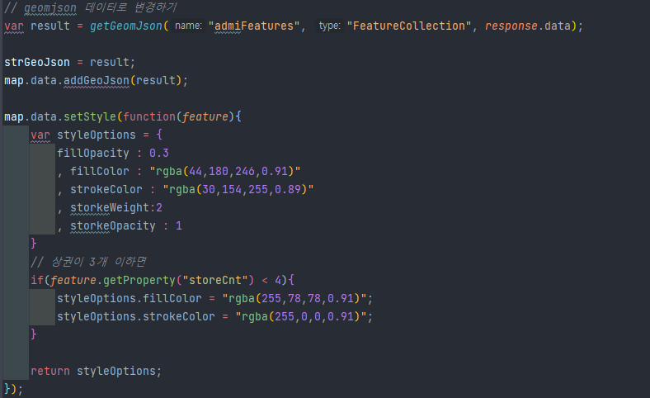
범위 데이터로 변경
geomjson 데이터로 변경
getGeomJson : 공통함수 /assets/js에 있음
param(name, type, response.data)
controller : 쿼리 결과

Slide 9
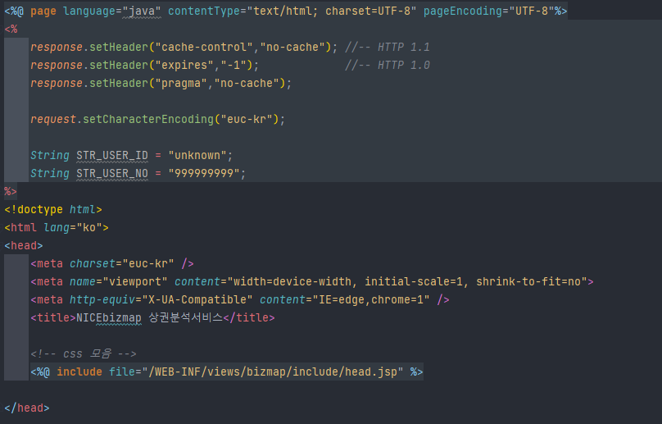
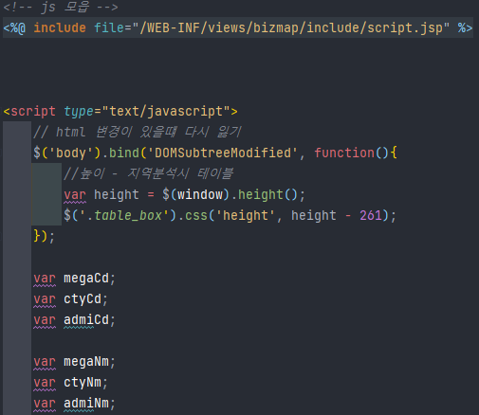
jsp
1. Jsp 최상단 <% %> java 영역
2. HTML 구간 head.jsp include
3. script.jsp include
4. Javascript 구간

Slide 10
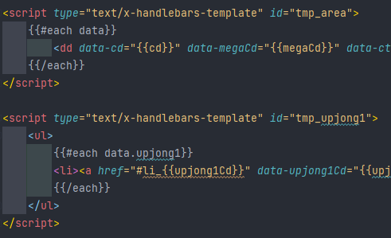
jsp
5. handlebars-template 구간

Slide 11
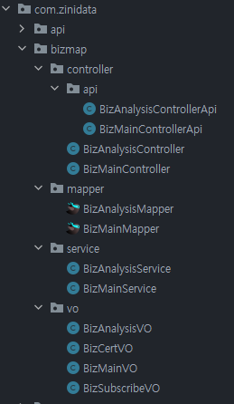
java : /src/main/java/com/zinidata/프로젝트명
- java 파일명은 parscal case 표기법을 사용 예시 : ParscalCase
- java 에서 선언 되어지는 변수, 메소드명 등 문자는 camel case 표기법을 사용 예시 : camelCase
Controller : /controller/3글자+유형+Controller
ControllerApi : /controller/api/3글자 + 유형 + ControllerApi
Mapper : /mapper/3글자+유형+Mapper
Service : /service/3글자 + 유형 + Service
Vo : /vo/3글자+유형+VO

Slide 12
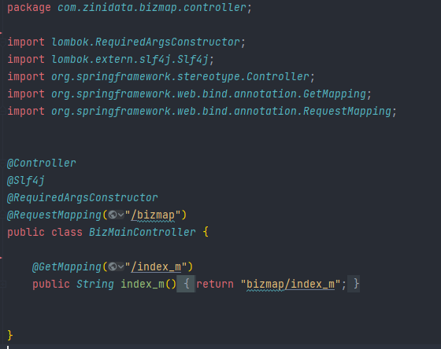
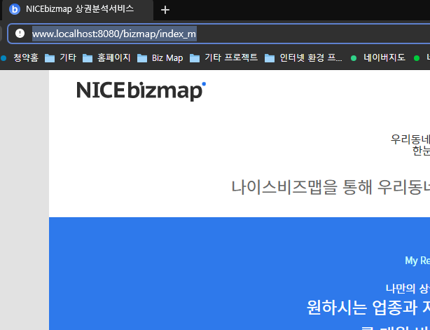
Controller : jsp 화면의 url 선언

Slide 13
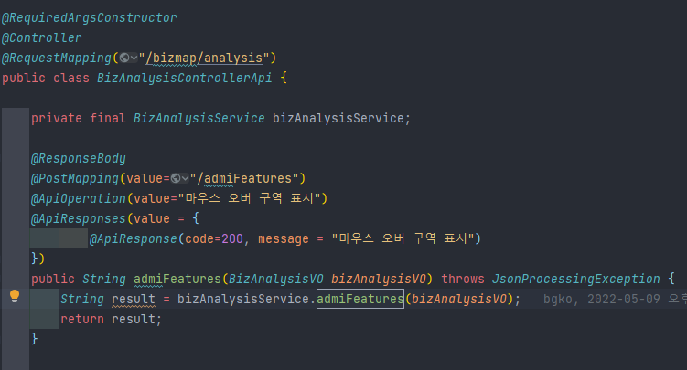
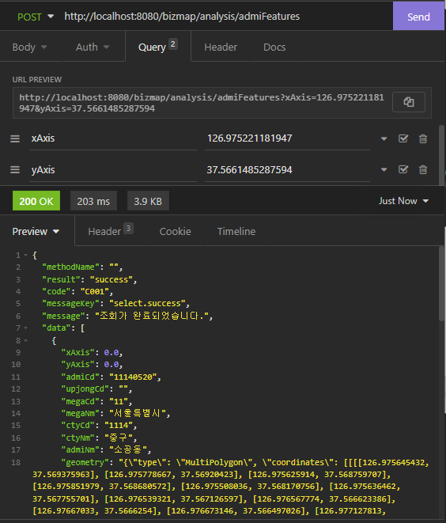
ControllerApi : 데이터 호출 url

Slide 14
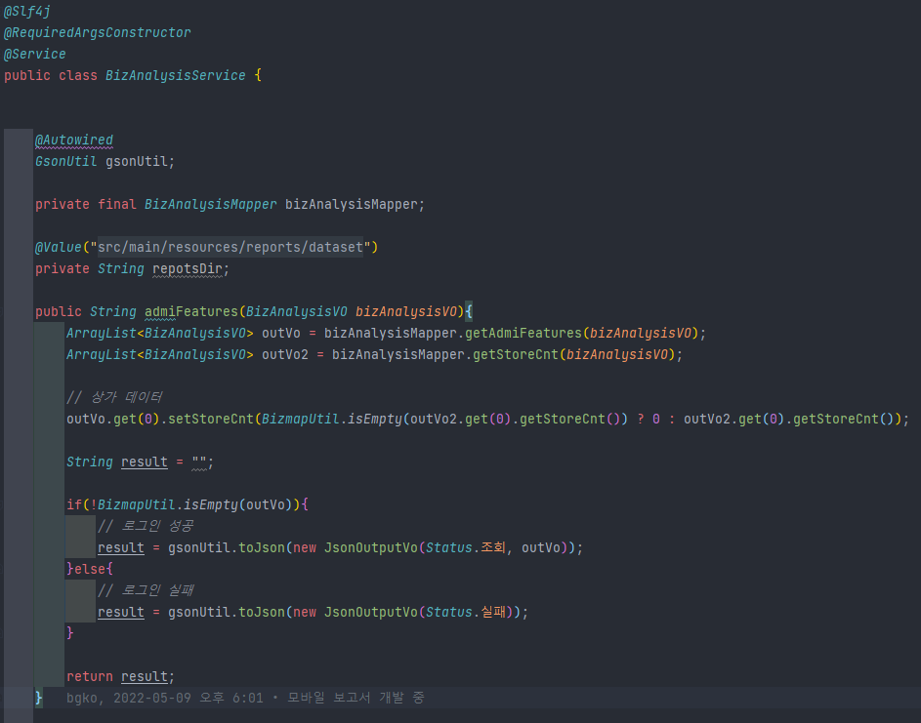
Service : mapper 호출 및 서비스 로직처리

Slide 15
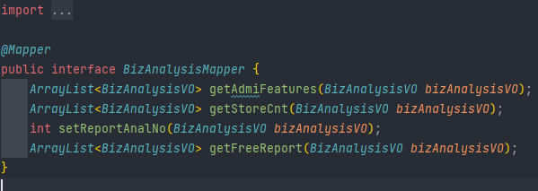
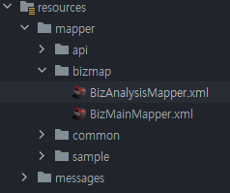
Mapper : resources mapper 호출(쿼리)
Mapper : /resources/mapper/프로젝트/3글자+유형+Mapper.xml
* Java mapper과 매핑

Slide 16
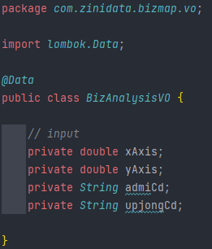
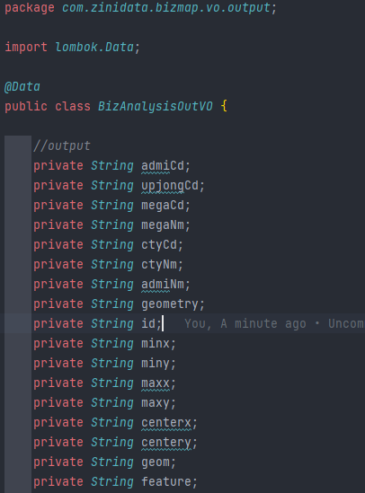
Vo : input output 변수 목록
Vo (input) : 3글자 + 유형 + VO
Output/Vo (output) : 3글자 + 유형 + OutVO
(outVO는 필수는 아님, JSON 데이터를 DB에 저장할 경우 사용
- 필요 없는 변수 목록을 제거 하기 위함

Slide 17
흐름
1. Ajax 호출
var data={ xAxis: e.latlng.x , yAxis: e.latlng.y } getAjax("features", "/bizmap/analysis/admiFeatures", data, fn_succ_features, fn_error, false);
Controller 에서 설정한 url 입력
/src/main/java/com/zinidata/bizmap/controller/api/BizAnalysisControllerApi
@RequiredArgsConstructor @Controller @RequestMapping("/bizmap/analysis") public class BizAnalysisControllerApi { private final BizAnalysisService bizAnalysisService; @ResponseBody @PostMapping(value="/admiFeatures") @ApiOperation(value="마우스 오버 구역 표시") @ApiResponses(value = { @ApiResponse(code=200, message = "마우스 오버 구역 표시") }) public String admiFeatures(BizAnalysisVO bizAnalysisVO) throws JsonProcessingException { String result = bizAnalysisService.admiFeatures(bizAnalysisVO); return result; }
1. bizAnalysisVO 에 ajax 호출시 data 파싱
2. 해당 Service 로 이동

Slide 18
흐름
Service 수신
@Slf4j @RequiredArgsConstructor @Service public class BizAnalysisService { @Autowired GsonUtil gsonUtil; private final BizAnalysisMapper bizAnalysisMapper; @Value("${bizmap.reports.dataset}") private String repotsDir; public String admiFeatures(BizAnalysisVO bizAnalysisVO){ ArrayList<BizAnalysisOutVO> outVo = bizAnalysisMapper.getAdmiFeatures(bizAnalysisVO); ArrayList<BizAnalysisOutVO> outVo2 = bizAnalysisMapper.getStoreCnt(bizAnalysisVO); // 상가 데이터 outVo.get(0).setStoreCnt(BizmapUtil.isEmpty(outVo2.get(0).getStoreCnt()) ? 0 : outVo2.get(0).getStoreCnt()); String result = ""; if(!BizmapUtil.isEmpty(outVo)){ // 로그인 성공 result = gsonUtil.toJson(new JsonOutputVo(Status.조회, outVo)); }else{ // 로그인 실패 result = gsonUtil.toJson(new JsonOutputVo(Status.실패)); } return result; }
1. Mapper 호출

Slide 19
흐름
Mapper.xml 호출
@Mapper public interface BizAnalysisMapper { ArrayList<BizAnalysisOutVO> getAdmiFeatures(BizAnalysisVO bizAnalysisVO); ArrayList<BizAnalysisOutVO> getStoreCnt(BizAnalysisVO bizAnalysisVO);
1. Mapper 호출
<select id="getAdmiFeatures" resultType="com.zinidata.bizmap.vo.output.BizAnalysisOutVO"> <include refid="tmp_table"/> select a.* , a.admi_cd as id , ST_AsGeoJSON(a.geom)::jsonb as geometry from tmp_table a where 1=1 <if test='xAxis != null and xAxis != "0.0"'> and ST_Intersects(geom, ST_SETSRID(ST_MakePoint(#{xAxis}, #{yAxis}),4326)) = 'TRUE' </if> <if test='admiCd != null'> and a.admi_cd =#{admiCd} </if> </select>
3. outVO response 변수
2. VO에서 설정한 데이터

Slide 20
흐름
Mapper 수신
@Slf4j @RequiredArgsConstructor @Service public class BizAnalysisService { @Autowired GsonUtil gsonUtil; private final BizAnalysisMapper bizAnalysisMapper; @Value("${bizmap.reports.dataset}") private String repotsDir; public String admiFeatures(BizAnalysisVO bizAnalysisVO){ ArrayList<BizAnalysisOutVO> outVo = bizAnalysisMapper.getAdmiFeatures(bizAnalysisVO); ArrayList<BizAnalysisOutVO> outVo2 = bizAnalysisMapper.getStoreCnt(bizAnalysisVO); // 상가 데이터 outVo.get(0).setStoreCnt(BizmapUtil.isEmpty(outVo2.get(0).getStoreCnt()) ? 0 : outVo2.get(0).getStoreCnt()); String result = ""; if(!BizmapUtil.isEmpty(outVo)){ // 로그인 성공 result = gsonUtil.toJson(new JsonOutputVo(Status.조회, outVo)); }else{ // 로그인 실패 result = gsonUtil.toJson(new JsonOutputVo(Status.실패)); } return result; }
1. outVo에 map 형식으로 파싱
2. storeCnt 결과 값 outVo에
같이 넣기
3. outVo(map 형식) jsondata로 변경

Slide 21
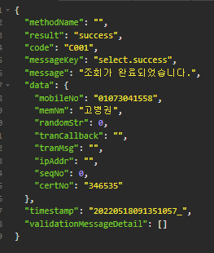
흐름
jsonData
1. result : success, error
2. code : 결과 코드
3. messagekey : 메시지키
4. message : 메시지 키에 대한 메시지 문구
5. data : outVo에 대한 data 결과
6. timestamp : jsonData 생성 시간

Slide 22
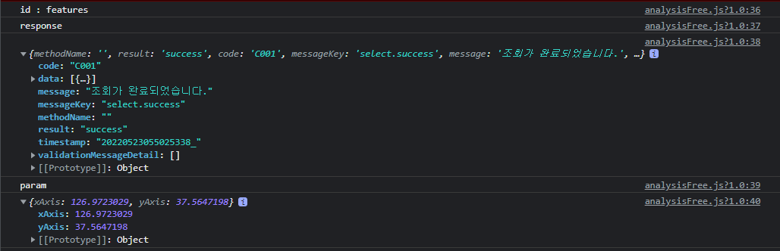
흐름
Ajax 수신
var data={ xAxis: e.latlng.x , yAxis: e.latlng.y } getAjax("features", "/bizmap/analysis/admiFeatures", data, fn_succ_features, fn_error, false);
function fn_succ_features(id, response, param){ console.log('id : ' + id); console.log('response : ' + response); console.log('param : ' + param);

Slide 23
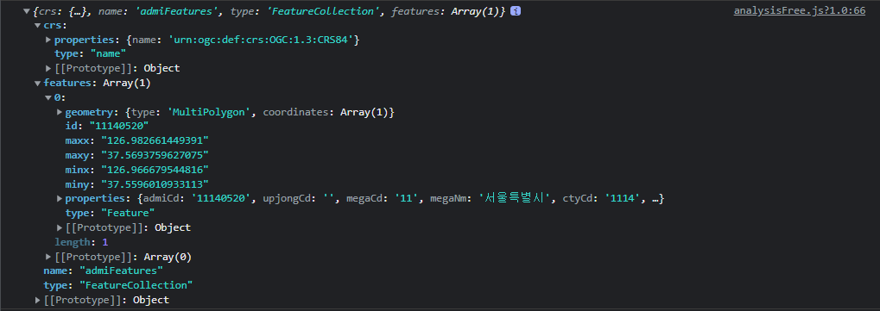
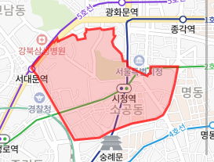
흐름
geomJson 데이터 변경
// geomjson 데이터로 변경하기 var result = getGeomJson("admiFeatures", "FeatureCollection", response.data);
Result 데이터를 바로 넣으면 처리 됨
strGeoJson = result; map.data.addGeoJson(result);

